Slide 1
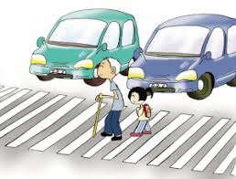
行人必須知道的交通號誌與標誌
報告者：五年孝班曹晉慈

Slide 2
目錄
前言
大綱
介紹交通標誌〈禁止停車〉
介紹交通標誌〈禁止迴車〉
介紹交通標誌〈禁止超車〉
介紹交通標誌〈禁止會車〉
介紹交通標誌〈禁止左、右轉〉
介紹交通標誌〈最高、低限速〉
介紹交通標誌〈禁止行人通行〉
介紹交通標誌〈禁止臨時停車〉
結語

Slide 3
前言
行人安全是目前國內需要注重的交通事項之一，而保障行人安全的重要性更為重要，但所謂「安全」絕對不是單方面的，不僅僅是駕駛人，行人也要確實做到「遵守交通規則」，才能保障雙方面的人身安全。

Slide 4
大綱
禁止迴轉
禁止超車
禁止會車
禁止左、右轉
禁止停車
禁止迴轉

Slide 5
介紹交通標誌〈禁止停車〉
禁25」禁止停車：用以告示不得停放車輛。但臨時停車不受限制。設於禁停路段。已設有禁止停車標線者，得免設之。
本標誌僅用標準型一種，並需加設附牌。附牌為白底黑字及黑色細邊，上半部說明禁停時間，下半部說明禁停範圍或以箭頭指示禁停路段。設於起點者，箭頭向左；設於終點者，箭頭向右；禁停路段過長者，中間得增設一面，箭頭為雙向。圖例如左：

Slide 6
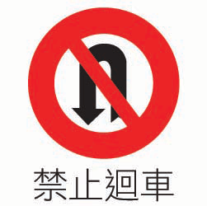
介紹交通標誌〈禁止迴車〉
禁22」禁止迴車：用以告示車輛駕駛人在前段道路行車，不准迴車。設於禁止迴車之地點。已設有禁止左轉標誌或標劃分向限制線、禁止超車線之路段，得免設之。

Slide 7
介紹交通標誌〈禁止超車〉
「禁23」禁止超車：用以告示車輛駕駛人禁止超車。設於超車視距不足及其他禁止超車路段之起點。已設有禁止超車線或分向限制線者，得免設之。

Slide 8
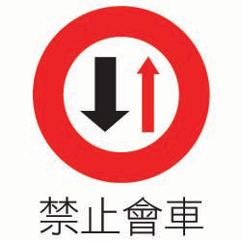
介紹交通標誌〈禁止會車〉
「禁27」禁止會車：用以告示車輛駕駛人應讓已進入前方路段之來車優先通過，禁止中途交會。設於路幅狹窄行車交會危險路段將近之處。 已設有號誌管制交通者，免設之。
本標誌得視道路狀況規定其禁制事項，並以附牌說明之。圖例如下：

Slide 9
介紹交通標誌〈禁止左、右轉〉
「禁19」禁止左右轉：禁行方向標誌，用以告示車輛駕駛人禁行之方向。禁止左右轉用。
相關圖片

Slide 10
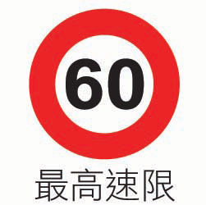
介紹交通標誌〈最高、低限速〉
用以告示車輛駕駛人前方道路最高行車時速之限制，不得超速。設於以標誌或標線規定最高速限路段起點及行車管制號誌路口遠端適當距離處；里程漫長之路段，其中途得視需要增設之。
「限6」最低速限：用以告示車輛駕駛人前方道路最低時速之限制。設於限速路段之起點。里程漫長之路段，其中途得視實際需要增設之。

Slide 11
介紹交通標誌〈禁止行人通行〉
「禁24」禁止行人通行：用以告示行人禁止通行。設於禁止行人通行路段之起點。

Slide 12
介紹交通標誌〈禁止臨時停車〉
「禁26」禁止臨時停車：用以告示不得臨時停車，其限制條件得以附牌說明之。設於禁止臨時停車路段。已設有禁止臨時停車線者，得免設之。

Slide 13
結語
近年來，台灣經濟發展迅速，國民所得日益提高，機動持有率也隨之大幅成
長，所以，道路交通在現有的各種交通系統中，已成為市民日常生活中最倚靠的
一環；而且，隨著國家重大建設計畫的推動，公路網路日臻完善，市民對於道路
之使用將更有增無減。
安全、便捷與舒適，是現代化道路建設的目標，也是用路人的期望。要達到
這三個要求，除了政府有關部門應全力提供完善的道路與設施外，更重要的，還
需要全體用路人都能夠正確地配合使用。

